Slide 1

INITIATION A LA DATA SCIENCE
Présenté par: Thomas Zana COULIBALY – Expert Data Analyste/Data Ingénieur

Slide 2

Formation Data Science
ATTENTES:

Slide 3
PLAN
JOUR 1
Concepts de Data Science et Fondamentaux de Python
Qu’est-ce que la data Science ?
Les métiers de la data Science
Les outils de la data Science
Fondamentaux de Python
JOUR 2
De la collecte à l’analyse des données
Les bibliothèques python pour la data science
Bases de données: SQL et pyspark
Dataviz avec Matplotlib et Seaborn
JOUR 3
Modélisation
Définition et des concepts: Machine Learning, Deep Learning et Intelligence Artificielle
Etudes de cas des modèles de Régression
Etudes de cas des modèles de Classification
Etudes de cas des modèles de Segmentation
Quiz et Projet

Slide 4
Formation Data Science
JOUR 1

Slide 5
JOUR 1
Qu’est-ce que la Data Science?

Slide 6
JOUR 1
Concepts de Data Science et Fondamentaux de Python
Qu’est-ce que la data Science:
La Data Science ou science des données est un vaste champ multi-disciplinaire visant à donner du sens aux données brutes.
C’est quoi les données:
En informatique, une donnée est la représentation d'une information dans un programme : soit dans le texte du programme (code source), soit en mémoire durant l'exécution.
Types de données:
Big Data;
Data structurées, non structurées et semi-structurées
Data horodatées
Machine Data
Data spatio-temporelles
Open data
Données Cloud

Slide 7
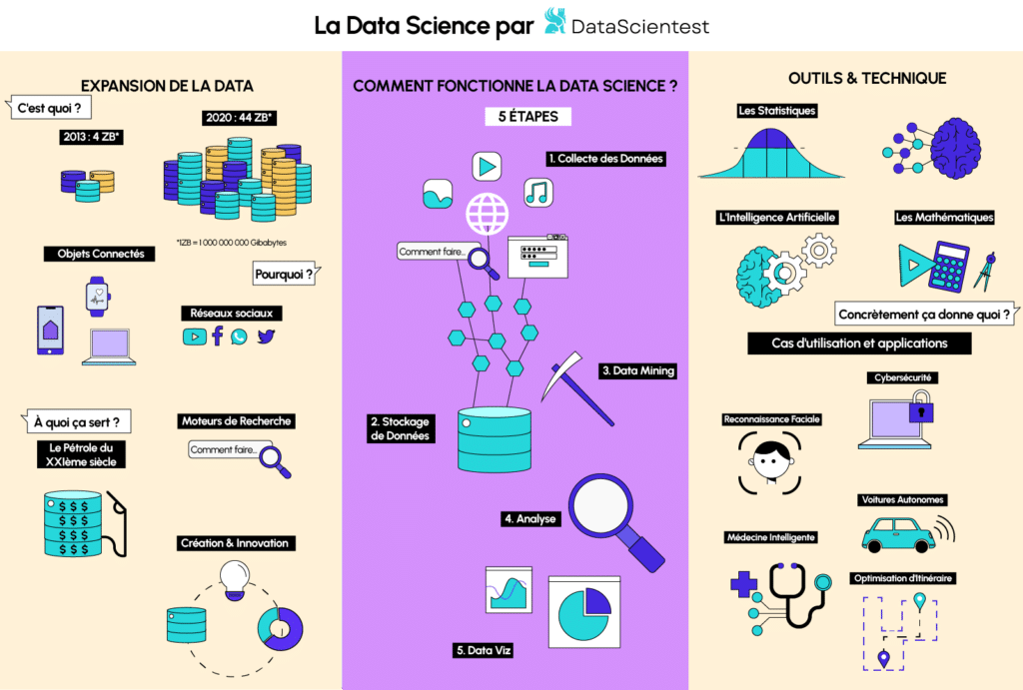
JOUR 1
Concepts de Data Science et Fondamentaux de Python
Origine de la Data Science:
2011→2013: Volume mondial X9
2013→2020: Volume mondial X11

Slide 8
JOUR 1
JOUR 1: Concepts de Data Science et Fondamentaux de Python
Comment tout cela fonctionne?
Etape1: Collecte des données
Etape2: Stockage des données
Etape3: Data Mining
Etape4: Analyse des données
Etape5: Data Visualisation

Slide 9
JOUR 1
JOUR 1: Concepts de base de la Data Science et Fondamentaux de Python
Quelques prérequis pour la Data Science
N°1: Statistiques
N°2: Mathématiques
N°3: Informatique
Cas d’utilisation de la Data Science:
TIC et Télécommunications;
Médecine;
Agriculture;
Assurance;
Banque;
Publicité;
Industries (Automobiles, Aéronautique etc…)
Météorologie;
Moteur de Recherche
….

Slide 10
JOUR 1
Métiers de la Data Science?

Slide 11
JOUR 1
JOUR 1: Concepts de Data Science et Fondamentaux de Python
Métiers de la Data Science:
Data Analyst;
Data Scientist;
Data Engineer;
Chief Data Officer;
Data Miner;
Architecte Big Data;
Data Manager;
Machine Learning Engineer;
Data Protection Officer;
Data Steward.

Slide 12

JOUR 1
JOUR 1: Concepts de Data Science et Fondamentaux de Python
Data Analyst:
Compétences et responsabilités en entreprise:
Le Data Analyst exploite et analyse les données recueillies par l’entreprise. Il peut également enrichir les sets de données, en utilisant une API ou les techniques du web scraping. Son super-pouvoir est de rendre un grand volume de données intelligibles pour les managers : le Data Analyst “fait parler les données”.
Dans quelle entreprise travaille un Data Analyst ?
Un Data Analyst est utile dès lors qu’une entreprise a accès à des données exploitables. En 2023, autant dire qu’un Data Analyst est utile à tout type d’entreprise !
Formation pour devenir Data Analyst:
De nombreuses universités, écoles d’ingénieurs et écoles de commerce proposent des licences et masters en Data Science. Tu peux y accéder après avoir fait 3 ans d’études post-bac.

Slide 13

JOUR 1
JOUR 1: Concepts de Data Science et Fondamentaux de Python
Data Scientist:
Compétences et responsabilités en entreprise:
Tout comme le Data Analyst, le Data Scientist a pour mission d’exploiter les données recueillies par l’entreprise et il est amené à interagir avec les différents services de l’entreprise (stratégie, marketing, finance).
Dans quelle entreprise travaille un Data Scientist ?
Un Data Scientist est particulièrement utile aux entreprises qui sont entrées dans le Big Data et qui sont confrontées à des grands volumes de données. Ces entreprises ont les moyens techniques et financiers nécessaires pour affiner les techniques traditionnelles d’analyse de données. Leurs équipes de Data Scientist sont chargées de développer de nouvelles méthodes et de nouveaux algorithmes.
Formation pour devenir Data Scientist:
Pour devenir Data Scientist, il est possible de passer par une école d’ingénieur ou par une formation scientifique en université. De nombreuses écoles et universités françaises proposent des masters en Data Science.

Slide 14

JOUR 1
JOUR 1: Concepts de Data Science et Fondamentaux de Python
Data Engineer:
Compétences et responsabilités en entreprise:
Le Data Engineer a pour rôle de récolter et de préparer les données, afin que les autres spécialistes du traitement et de l’analyse des données (Data Analyst, Data Scientist…) puissent les exploiter.
Dans quelle entreprise travaille un Data Engineer ?
Un Data Engineer est très utile aux entreprises qui collectent et administrent un grand volume de données provenant de différentes sources. Il s’assure que les ressources soient bien organisées. Il facilite ainsi leur exploitation.
Formation pour devenir Data Engineer :
En général, le Data Engineer a suivi une formation supérieure en école d’informatique ou en école d’ingénieur. Il est également fréquent qu’il ait complété sa formation avec une spécialisation en Data Science, en Big Data ou en intelligence artificielle.

Slide 15

JOUR 1
JOUR 1: Concepts de Data Science et Fondamentaux de Python
Chief Data Officer:
Compétences et responsabilités en entreprise:
Le CDO (Chief Data Officer) gère les interactions entre la direction de l’entreprise et le département chargé de l’analyse data. Il assure l’accès des dirigeants aux bases de données et aux résultats des analyses menées.
Dans quelle entreprise travaille un Chief Data Officer?
Le CDO est indispensable dans les entreprises qui ont une activité de Data analyse très développée, et qui ont de grandes équipes de Data Analyst. Le CDO fera alors le lien entre les équipes techniques et les équipes dirigeantes.
Formation pour devenir un Chief Data Officer:
La formation idéale du Chief Data Officer est une double formation : il doit avoir des compétences en management ainsi qu’en analyse de données.
Il est toutefois possible d’évoluer vers le poste de CDO après quelques années d’expérience comme Data Analyst, à condition de bien connaître le domaine de l’entreprise et d’avoir un excellent relationnel.

Slide 16

JOUR 1
JOUR 1: Concepts de Data Science et Fondamentaux de Python
Data Miner:
Compétences et responsabilités en entreprise:
Le Data Miner a pour mission d’explorer les données qui sont à la disposition de l’entreprise, pour trouver celles qui sont utiles à son entreprise.
Dans quelle entreprise travaille un Data Miner ?
Un Data Miner est particulièrement utile aux entreprises qui génèrent et collectent beaucoup de données. C’est le cas dans les secteurs du marketing (pour analyser la performance des campagnes), mais aussi dans la banque, l’assurance, la grande distribution et le conseil.
Formation pour devenir Data Miner:
Tout comme le Data Engineer, il est indispensable que le Data Miner ait de solides compétences techniques. Dans l’idéal, il dispose donc d’un master en informatique obtenu à l’université ou en école d’ingénieur.

Slide 17

JOUR 1
JOUR 1: Concepts de Data Science et Fondamentaux de Python
Architecte Big Data:
Compétences et responsabilités en entreprise:
L’architecte Big Data supervise la récupération, la gestion et le stockage des données. Il doit être capable d’optimiser tous ces processus, et de réaliser des inventaires des données disponibles qu’il soumettra aux dirigeants ou au Chief Data Officer.
Pour cela, il maîtrise les technologies du Big Data telles que :
les langages de la Data Science comme Python,
les systèmes de gestion NoSQL comme Cassandra,
les outils de stockage des données comme Memtables,
les infrastructures serveurs comme Hadoop ou Spark.
Dans quelle entreprise travaille un Architecte Big Data?
L’architecte Big Data est indispensable dans les entreprises qui sont entrées dans l’ère duBig Data, et qui ont besoin de définir une stratégie pour la gestion de leurs données. Ces entreprises souhaitent déployer des solutions de stockage adaptées à leurs besoins.
Formation pour devenir Architecte Big Data :
Il existe de nombreuses formations au Big Data dans les universités et dans les écoles d’ingénieurs. Il est également possible de passer par des études d’informatique ou de statistiques.
L’architecte Big Data est en général un profil senior, qui a déjà de l’expérience dans l’analyse de données ou dans les technologies de l’information et de la communication.

Slide 18

JOUR 1
JOUR 1: Concepts de Data Science et Fondamentaux de Python
Data Manager:
Compétences et responsabilités en entreprise
Le Data Manager doit veiller à ce que les données soient accessibles pour tous les collaborateurs qui en ont besoin, et à ce qu’elles soient utilisables.
Dans quelle entreprise travaille un Data Manager ?
Le Data Manager est un atout pour toute entreprise qui veut assurer la qualité de ses données.
Formation pour devenir Data Manager
Le métier de Data Manager nécessite d’avoir une formation dans la data, dans l’informatique ou dans les statistiques. Cependant, ce poste est souvent confié à un Data Analyst ou bien Data Engineer avec quelques années d’expérience. Pour le moment, il n’existe pas de formation spécifique à ce métier.

Slide 19
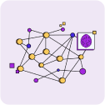
JOUR 1
JOUR 1: Concepts de Data Science et Fondamentaux de Python
Machine Learning Engineer:
Compétences et responsabilités en entreprise:
Il doit donc disposer de solides compétences en mathématiques : analyse, algèbre linéaire, statistiques et probabilités. Il maîtrise les langages de programmation (Python, R) ainsi que les applications cloud.
Dans quelle entreprise travaille un Machine Learning Engineer?
Le Machine Learning Engineer est indispensable dans les entreprises aux technologies pointues, qui développent leurs propres modèles à l’échelle industrielle.
Formation pour devenir Machine Learning Engineer:
Un Machine Learning Engineer doit disposer d’une formation très sérieuse : la plupart des entreprises exigent un master ou un doctorat en informatique (ou maths appliqués). La programmation doit être une seconde langue pour lui.

Slide 20

JOUR 1
JOUR 1: Concepts de Data Science et Fondamentaux de Python
Data Protection Officer:
Compétences et responsabilités en entreprise:
Le DPO (Data Protection Officer) est doté d’une double casquette :
S’assurer que les données de l’entreprise, en particulier les données sensibles, sont à l’abri des intrusions malveillantes
S’assurer que ces données (leur stockage et leur utilisation) respectent les règlements en vigueur, notamment le RGPD.
Il doit donc disposer de compétences dans plusieurs domaines : informatique, cybersécurité, expertise juridique.
Dans quelle entreprise travaille un DPO?
Le DPO assure que l’entreprise exploite des données en toute légalité. Il est donc indispensable pour toute entreprise, en particulier pour celles qui travaillent avec des données sensibles (santé, assurance, banque…).
Formation pour devenir DPO:
La formation idéale pour devenir DPO est de suivre un cursus en data dans une université ou une école d’ingénieur. Cette formation doit être complétée par des bases en droit.

Slide 21

JOUR 1
JOUR 1: Concepts de base de la Data Science et Fondamentaux de Python
Data Steward:
Compétences et responsabilités en entreprise:
Le Data Steward est responsable de la maniabilité et de la qualité de la data qui est à la disposition des Data Analysts. Il doit s’assurer qu’elle est triée, organisée, mais surtout issue d’une source fiable.
Dans quelle entreprise travaille un Data Steward ?
Le rôle du Data Steward est proche de celui du Data Manager. Il travaille souvent sous la supervision d’un DPO (Data Protection Officer). Son rôle est très important, notamment lorsque les données sont sensibles (santé, banque…).
Formation pour devenir Data Steward :
La formation du Data Steward consiste en général en un master en informatique ou en technologies de l’information, qu’il est possible de compléter par une formation en mathématiques.

Slide 22
JOUR 1
Outils de la Data Science?

Slide 23
JOUR 1
JOUR 1: Concepts de Data Science et Fondamentaux de Python
Outils de la Data Science:
Outils d’Infrastructure: Hadoop, Apache Spark, Mongo DB, neo4J, SAP etc…
Outils Analytiques: SAS, Matlab, SPSS, Qlik View, Tableau, Power BI, Elastic Search, Kaggle, Kibana,
Applications: OpenX, Clever, Outbrain, Socrata, AppNexus etc…
Core Infrastructure/Analytics: Google, R, Hive, Scalab etc…
Open Source: Jupyter, Weka, Apache SENGA, Apache Ranger etc…
Data Source/API: Bloomberg, Dow Jones, Thomson Reuters, Garmin, Foursquare, DataCamp etc…
Plateformes collaboratives: Github, gitlab, Slack, Bitbucket etc…

Slide 24
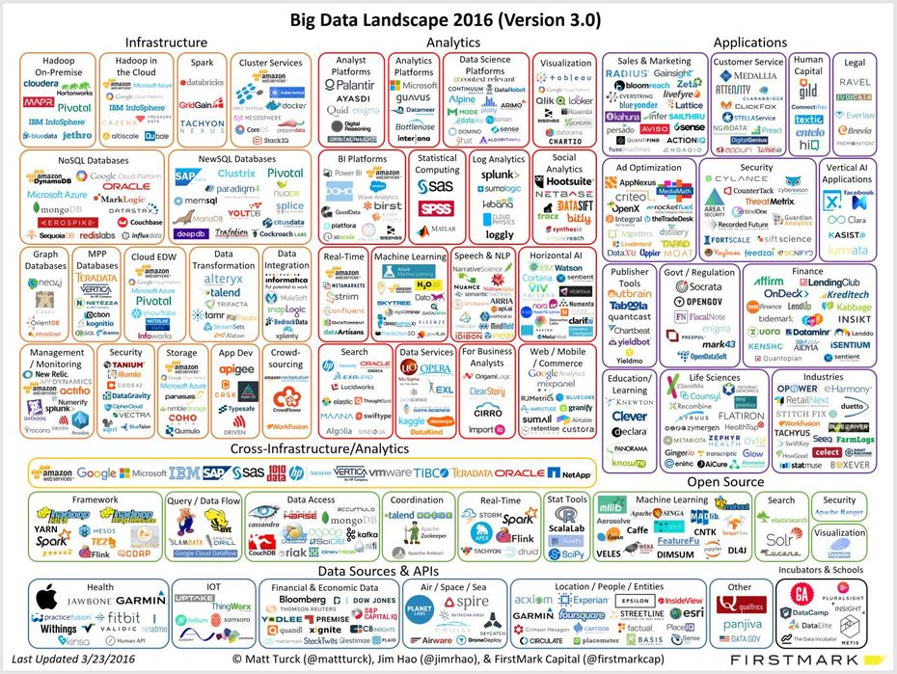
JOUR 1
JOUR 1: Concepts de Data Science et Fondamentaux de Python

Slide 25
JOUR 1
Séance d’installation d’outils de la Data Science

Slide 26
JOUR 1
Fondamentaux de PYTHON

Slide 27
Formation Data Science
JOUR 2

Slide 28
JOUR 2
JOUR 2: De la collecte à l’analyse des données
Les modules et bibliothèques python pour la data science:
Un module c’est quoi?
Dans le langage de programmation Python, le module est un simple fichier qui contient des collections de variables globales et de fonctions avec un .py fichier d'extension. C'est un fichier exécutable qui peut être importé vers un autre programme Python.
Différence entre une bibliothèque et un module Python:
De manière générale, une bibliothèque Python est constituée d'une collection de modules. C'est la somme des modules standards qui sont considérés comme des outils à fichier unique.

Slide 29
JOUR 2
JOUR 2: De la collecte à l’analyse des données
Les bibliothèques python pour la data science:
Top modules de python par domaine:
Interface graphique: Tkinter, wxPython, PyGObject, PySimpleGUI, Remi
Bases de données: MySQLdb, PyGreSQL, Gadfly, SQLAlchemy, KinterbasDB
Développement web: Beautiful Soup, Scrape, mechanize, libgmail, requests
Manipulation d'images et de vidéos: GDModule, VideoCapture, MoviePy
Sciences des données et mathématiques: Scipy, Matplotib, Pandas, Numpy
Développement de jeu: Pygame, Pyglet, PyOpenGL
Usage du son: Mutagen, PMIDI, PyMedia, pySonic
Microsoft Windows: pywin32, pyRTF, WMI, py2exe
MacOS: py2app, pyObjC
Ports USB et série: PyUSB, PySerial, USPP etc…

Slide 30
















JOUR 2
JOUR 2: De la collecte à l’analyse des données
Les bibliothèques python pour la data science:
Récupération des données:
Selenium, pyMongo (MongoDB), pySQL (MySQL)
Visualisation
Plotly, matplotlib, Seaborn etc…
Analyse de données / Preprocessing
Pandas, Numpy, NLTK etc…
Modélisation
Ludwig, Pytorch, Scikit-learn, Tensorflow etc….
Déploiement
Docker, FastAPI, Flask etc…

Slide 31
Formation Data Science
JOUR 3

Slide 32
JOUR 3
JOUR 3: Modélisation
Définition et fonctionnement de concepts:
Modélisation: La modélisation des données (data modeling en anglais) est un processus de description de la structure, des associations, des relations et des contraintes relatives aux données disponibles. Elle sert à établir des normes et à coder des règles de gestion (modèles) des data dans l’organisation.
Pourquoi modéliser ?: On modélise généralement pour ces différentes raisons:
Une meilleure allocation des ressources humaines et informatiques
La possibilité d’anticiper les problèmes de ressources avant qu’ils ne surviennent
Le renforcement de la communication, relation et collaboration entre les services et entités de l’entreprise
La consolidation de la conformité réglementaire (légale) et interne
Une garantie supplémentaire concernant la qualité, la sécurité et l’accessibilité des data sous-jacentes

Slide 33
JOUR 3
JOUR 3: Modélisation
Définition et fonctionnement de concepts:
Modélisation:
Quand utiliser la modélisation: Dans le domaine de la data Science, la modélisation est effectuée dans les cas ci-dessous:
L’intégration d’API
Le développement d’API
La conception de référentiels de données on-site
La conception de base de données
La conception de data mart, data warehouse, ou tout autre référentiel de données cloud.

Slide 34
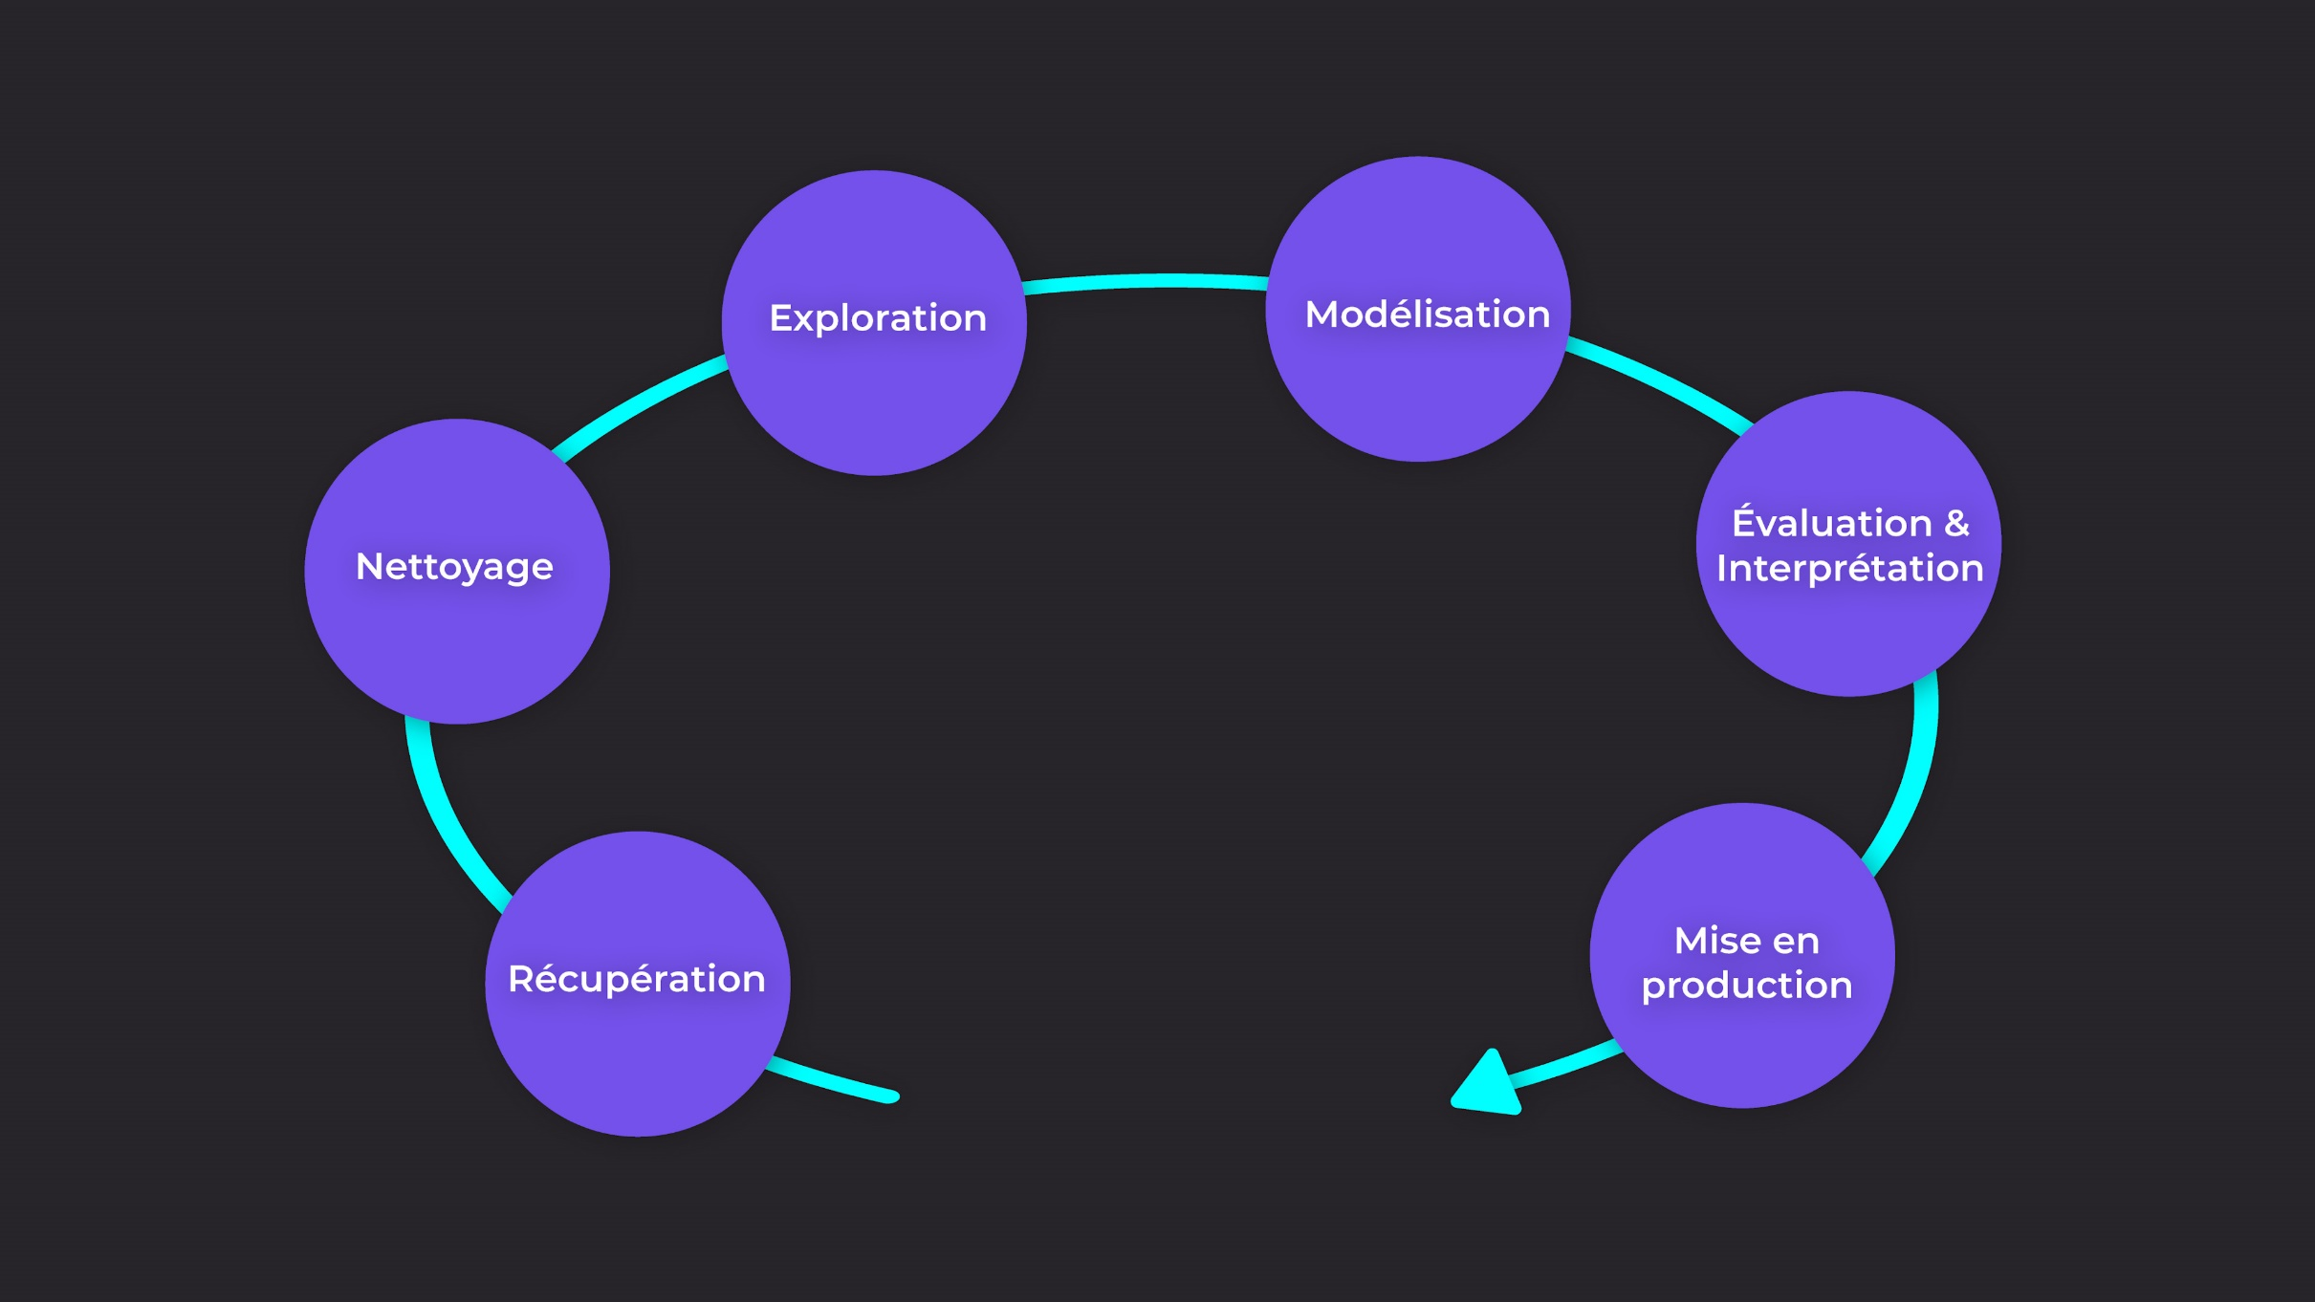
JOUR 3
JOUR 3: Modélisation
Définition et fonctionnement de concepts:
Modélisation:
Etapes de la modélisation :

Slide 35
JOUR 3
JOUR 3: Modélisation
Définition de concepts:
Intelligence Artificielle: L'intelligence artificielle (IA) est un ensemble de théories et de techniques visant à réaliser des machines capables de simuler l'intelligence humaine.
Plus précisément, c'est la science et l'ingénierie de la fabrication de machines intelligentes, en particulier de programmes informatiques intelligents. Elle est liée à la tâche similaire qui consiste à utiliser des ordinateurs pour comprendre l'intelligence humaine, mais l'IA ne doit pas se limiter aux méthodes qui sont biologiquement observables.
Domaines d’application: Elle est appliquée dans de nombreuses domaines comme:
Finance et banques;
Militaire;
Médecine;
Logistique et transports;
Industrie et Robotique;
Droit
etc…

Slide 36
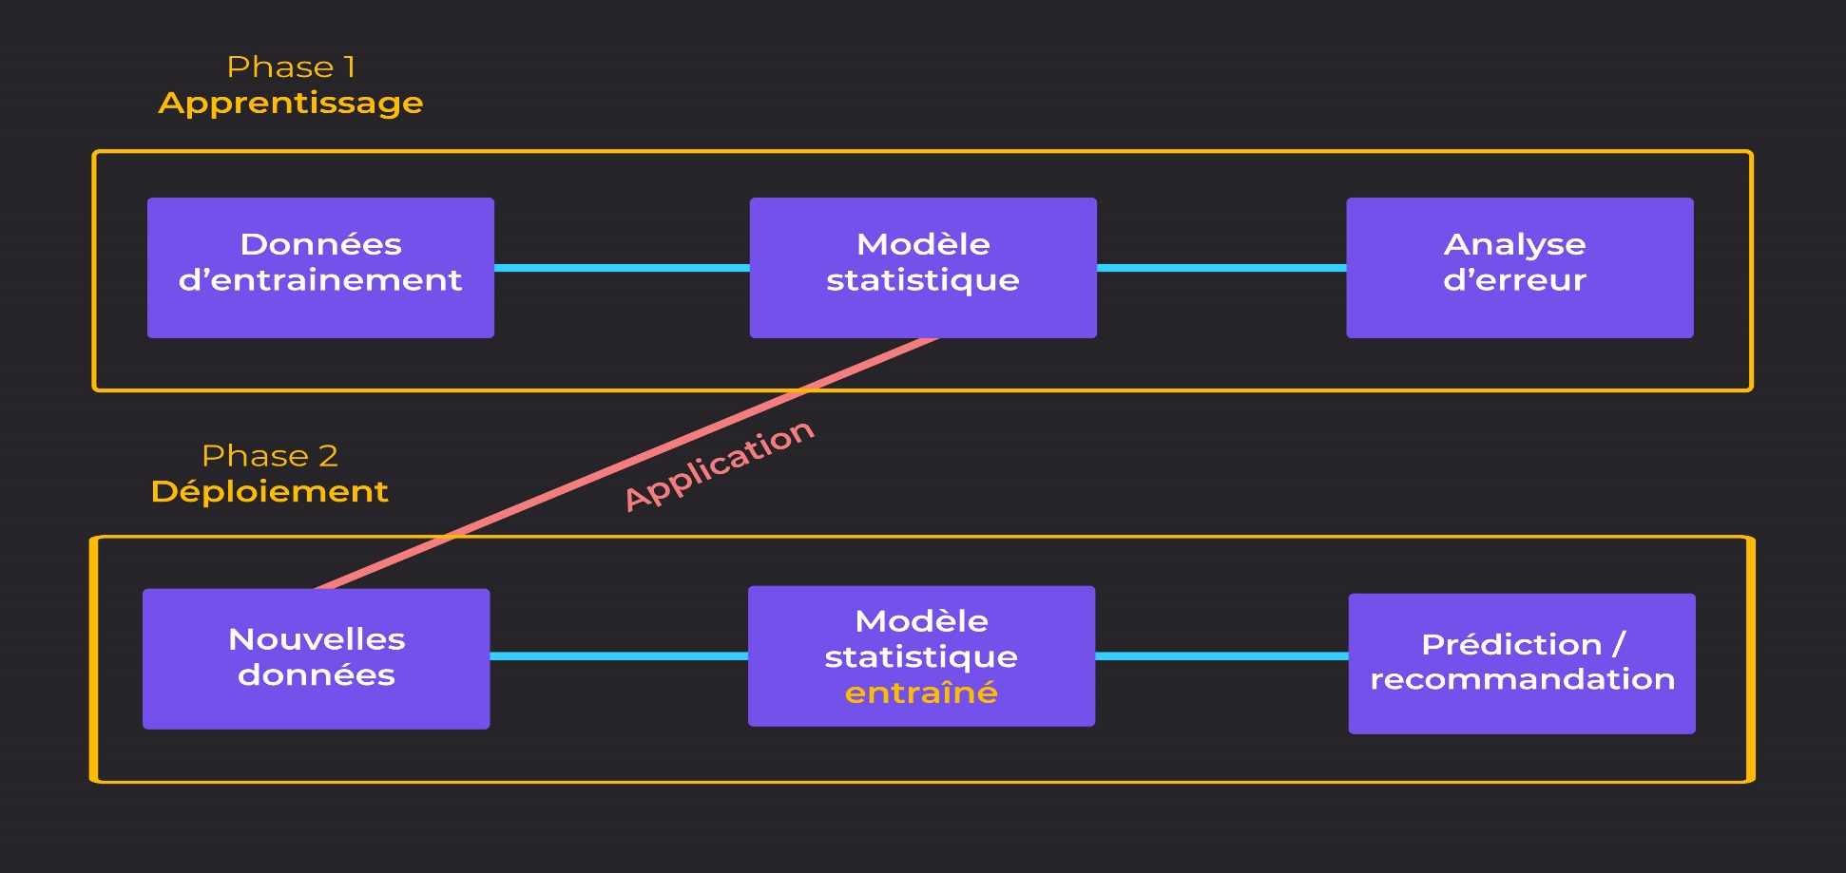
JOUR 3
JOUR 3: Modélisation
Définition de concepts:
Machine Learning (ML): Le ML ou apprentissage machine ou apprentissage statistique est un champ d'étude de l'intelligence artificielle qui se fonde sur des approches mathématiques et statistiques pour donner aux ordinateurs la capacité d'« apprendre » à partir de données, c'est-à-dire d'améliorer leurs performances à résoudre des tâches sans être explicitement programmés pour chacune.
Comment ça se passe?:

Slide 37
JOUR 3
JOUR 3: Modélisation
Définition de concepts:
Machine Learning:
Types de modèles de ML: Il existe un nombre croissant de modèles de ML mais de façon générale, les différents types découlent de ces 5 types:
L’apprentissage supervisé: Les algorithmes de Machine Learning supervisés peuvent appliquer ce qui a été appris dans le passé à de nouvelles données en utilisant des exemples étiquetés pour prédire des événements futurs.
L’apprentissage non supervisé: Ses algorithmes apprennent à partir de données d’essai qui n’ont pas été étiquetées, classées ou catégorisées.
L’apprentissage semi-supervisé: Les algorithmes de Machine Learning semi-supervisés se situent entre l’apprentissage supervisé et non supervisé. Ils utilisent à la fois des données étiquetées et non étiquetées pour l’apprentissage.
Apprentissage auto-supervisé: Il consiste à construire un problème d’apprentissage supervisé à partir d’un problème non supervisé à l’origine.

Slide 38
JOUR 3
JOUR 3: Modélisation
Définition de concepts:
Machine Learning:
Types de modèles de ML (suite):
Apprentissage partiellement supervisé: Entraînement d'un modèle avec des données où seulement certains des exemples d'apprentissage sont étiquetés. L'une des techniques d'apprentissage partiellement supervisé consiste à déduire les étiquettes des exemples sans étiquette, puis à entraîner le modèle avec les étiquettes déduites afin de créer un nouveau modèle.
Apprentissage par renforcement: Il consiste, pour un agent autonome (ex. : robot, agent conversationnel, personnage dans un jeu vidéo, etc.), à apprendre les actions à prendre, à partir d'expériences, de façon à optimiser une récompense quantitative au cours du temps.
Apprentissage par transfert: Il peut être vu comme la capacité d’un système à reconnaître et à appliquer des connaissances et des compétences, apprises à partir de tâches antérieures, sur de nouvelles tâches ou domaines partageant des similitudes.

Slide 39
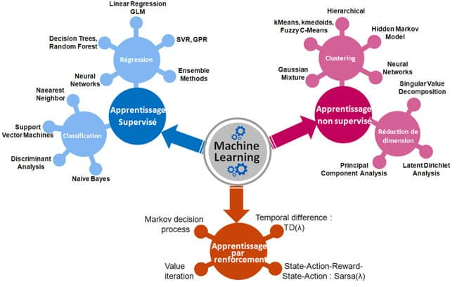
JOUR 3
JOUR 3: Modélisation
Définition de concepts:
Types de modèles de ML (suite et fin):
De ces modèles, nous avons une multitude d’algorithmes qui sont résumés ainsi:

Slide 40
JOUR 3
JOUR 3: Modélisation
Définition de concepts:
Deep Learning:
C’est un sous-domaine de l’intelligence artificielle qui utilise des réseaux neuronaux pour résoudre des tâches complexes grâce à des architectures articulées de différentes transformations non linéaires. C’est un procédé qui est énormément utilisé par les GAFAM.
Domaines d’application du DL:
Le DL est appliqué dans de nombreuses domaines comme:
La reconnaissance visuelle et vocale;
La sécurité et la robotique ;
La santé et la bio-informatique;
La reconnaissance de voix humaine ou de signaux sonores animaux;
La pédagogie assistée par l'informatique ;
L'intelligence artificielle en général ;
Des jeux de société complexes (échecs, go, shogi) et la traduction (Google, DeepL, pons) etc…

Slide 41
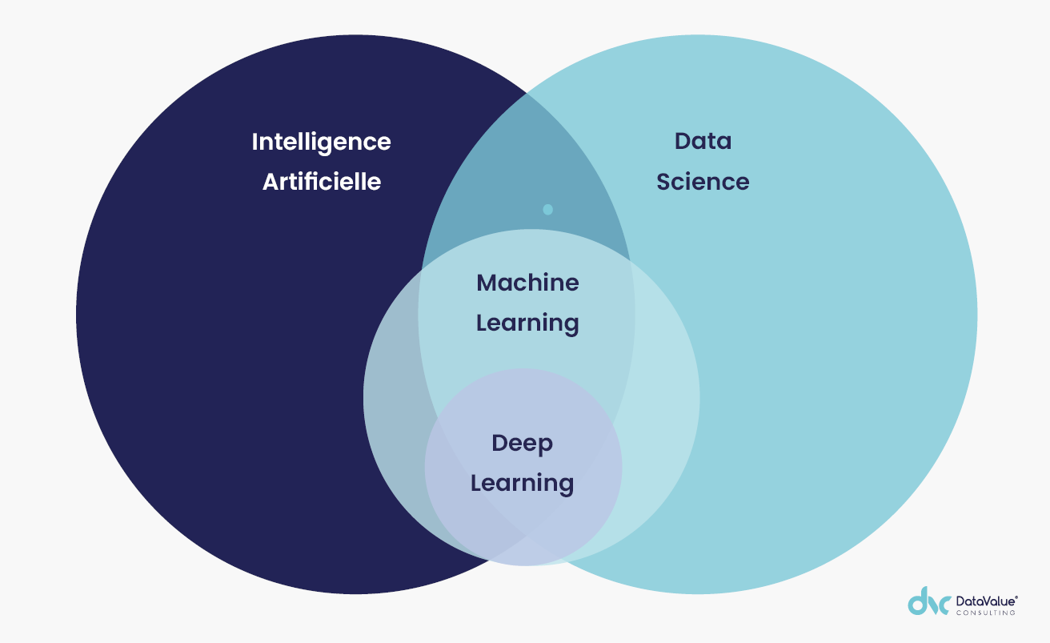
JOUR 3
JOUR 3: Modélisation
Définition de concepts:
Pour résumer, les liens entre ces différents domaines se résument comme suit:

Slide 42
JOUR 3
Etudes de Cas

Slide 43
JOUR 3
Quiz

Slide 44
JOUR 3
Projet

